Slide 1
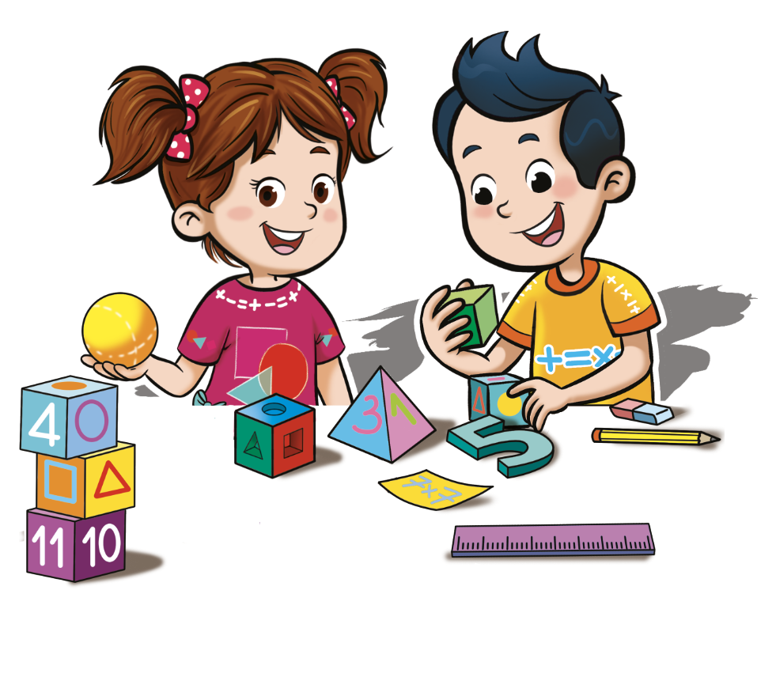
5
2
3
مراجعة
الدرس 4
الدرس 3
الدرس 2
الدرس 1

Slide 2





أيقونات توجيهية
توجيهات الأستاذ(ة)
تعيين تلميذ للإجابة
المرور بين الصفوف
عرض فيديو
المرور للشريحة الموالية بعد عرض الفيديو
العمل في ثنائيات

Slide 3

برمجة الأسبوع الثالث
(ة)خاص بالأستاذ
الدرس 10
الدرس 9
الدرس 1
التناسبية (2)
التناسبية (1)
فصل الملايين: قراءة وكتابة
الدرس 12
الدرس 11
حل المسائل
التناسبية(3)
مراجعة
مراجعة وتثبيت دروس الأسبوع

Slide 4
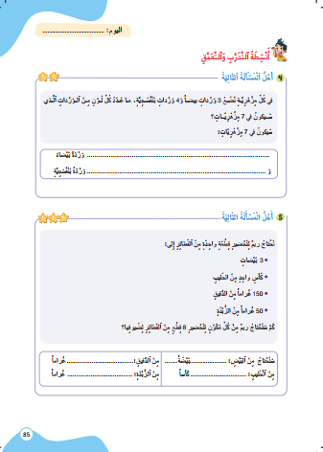
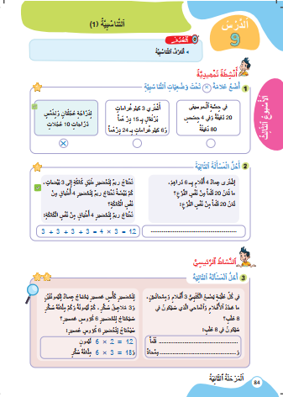
درس اليوم
(ة)خاص بالأستاذ
التناسبية (1)

Slide 5

(ة)خاص بالأستاذ
مراحل الدرس
افتتاح الدرس
1
نمذجة
2
ممارسة موجهة
3
ممارسة مستقلة
4
اختتام الدرس
5

Slide 6
(ة)خاص بالأستاذ
عند نهاية الدرس
على الأقل 80% من المتعلمين سيكونون قادرين على:
تعرف وتوظيف التناسبية لحل مسألة

Slide 7




مرحباً سنتابع درسا جديدا

Slide 8

(ة)خاص بالأستاذ
افتتاح الدرس
1
تصحيح الواجبات المنزلية
الحساب الذهني

Slide 9
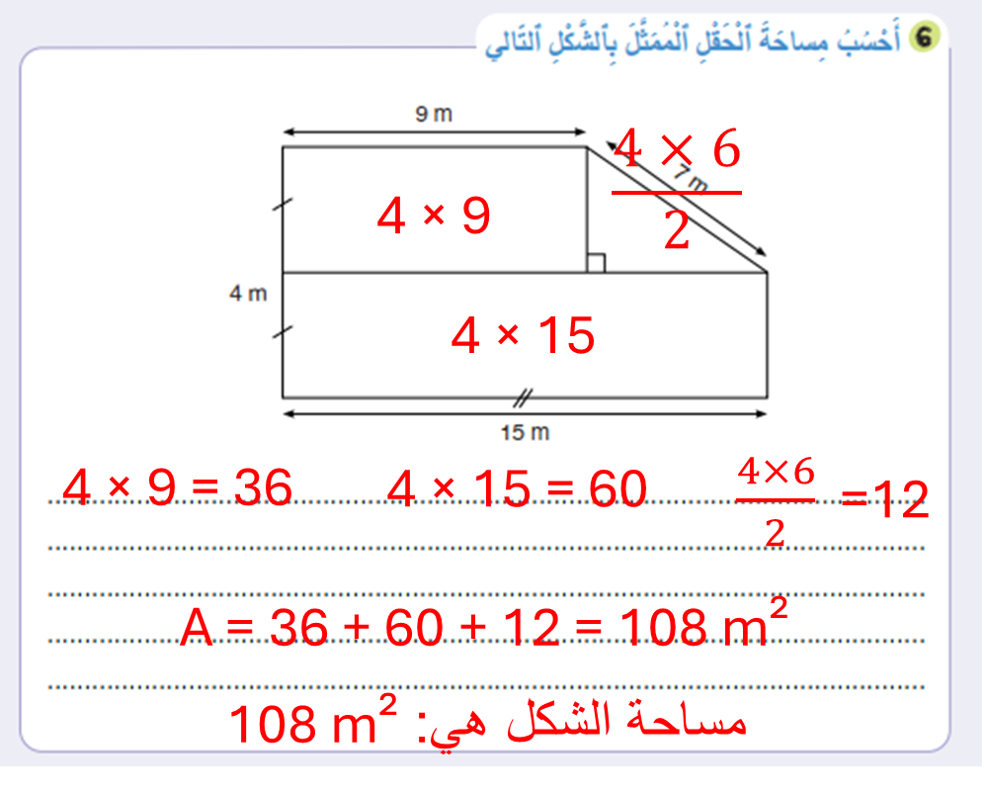
1
صححوا. لديكم دقيقة واحدة

Slide 10
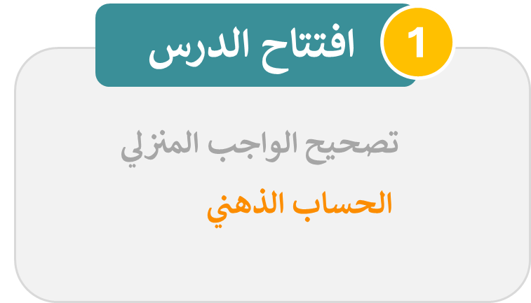
(ة)خاص بالأستاذ

Slide 11

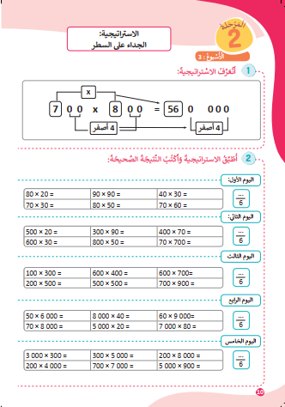
سنبدأ بالحساب الذهني. خذوا كراسات الحساب الذهني صفحة 10.

Slide 12

عرض فيديو الحساب الذهني

Slide 13
صححوا
1 600
8 100
1 200
2 100
4 000
4 200

Slide 14
(ة)خاص بالأستاذ
نمذجة
2
أتعرف التناسبية وأوظفها لحل مسألة

Slide 15

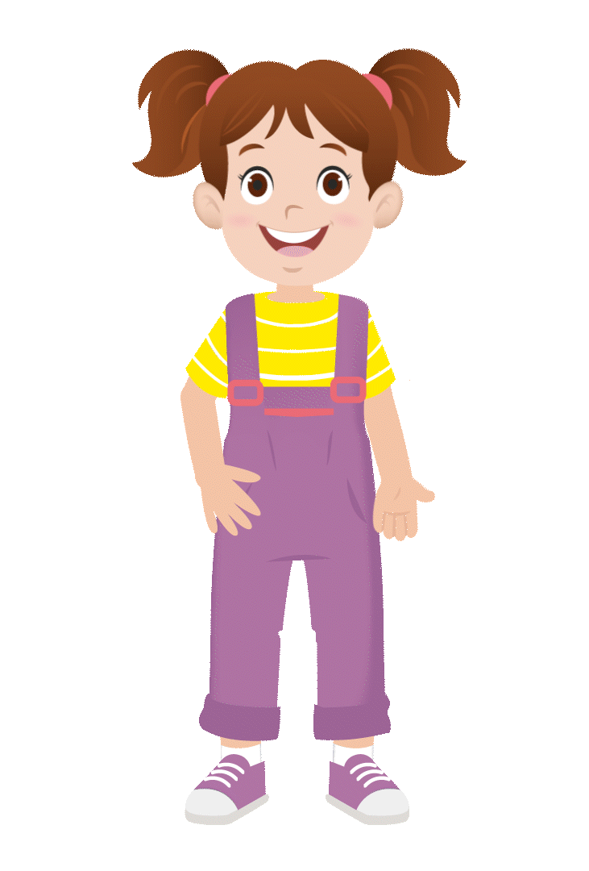
الآن سنتعرف التناسبية وسنتعلم كيف نوظفها في حل مسألة

Slide 16
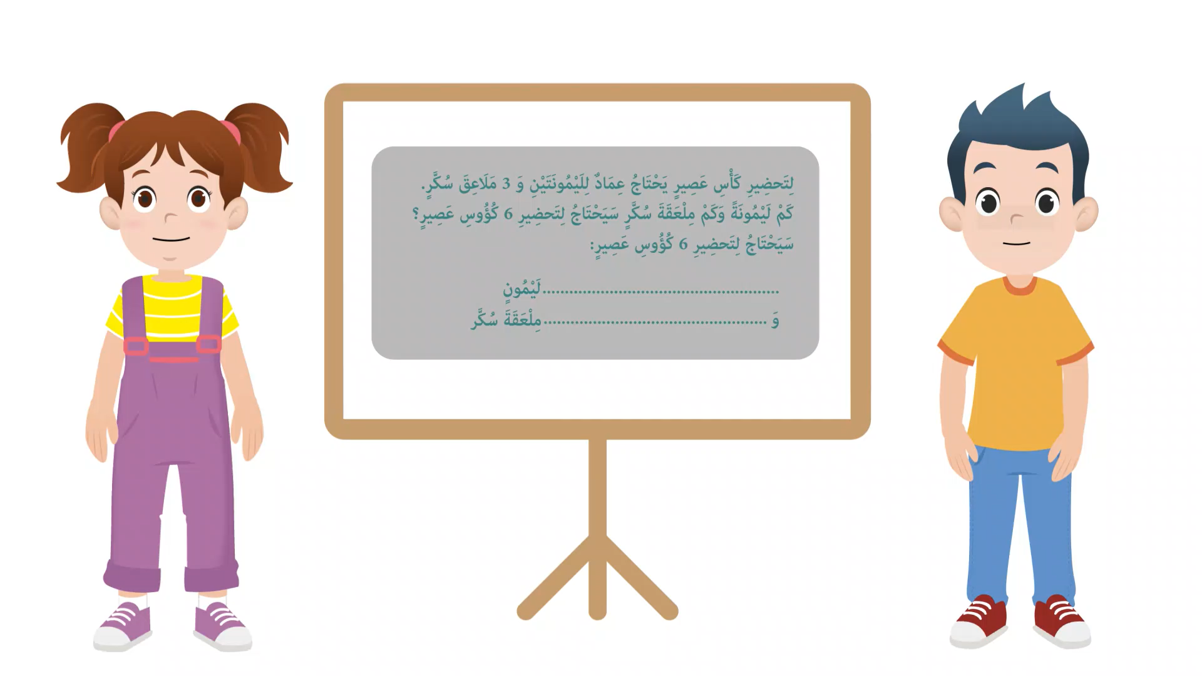
عرض فيديو النمذجة

Slide 17

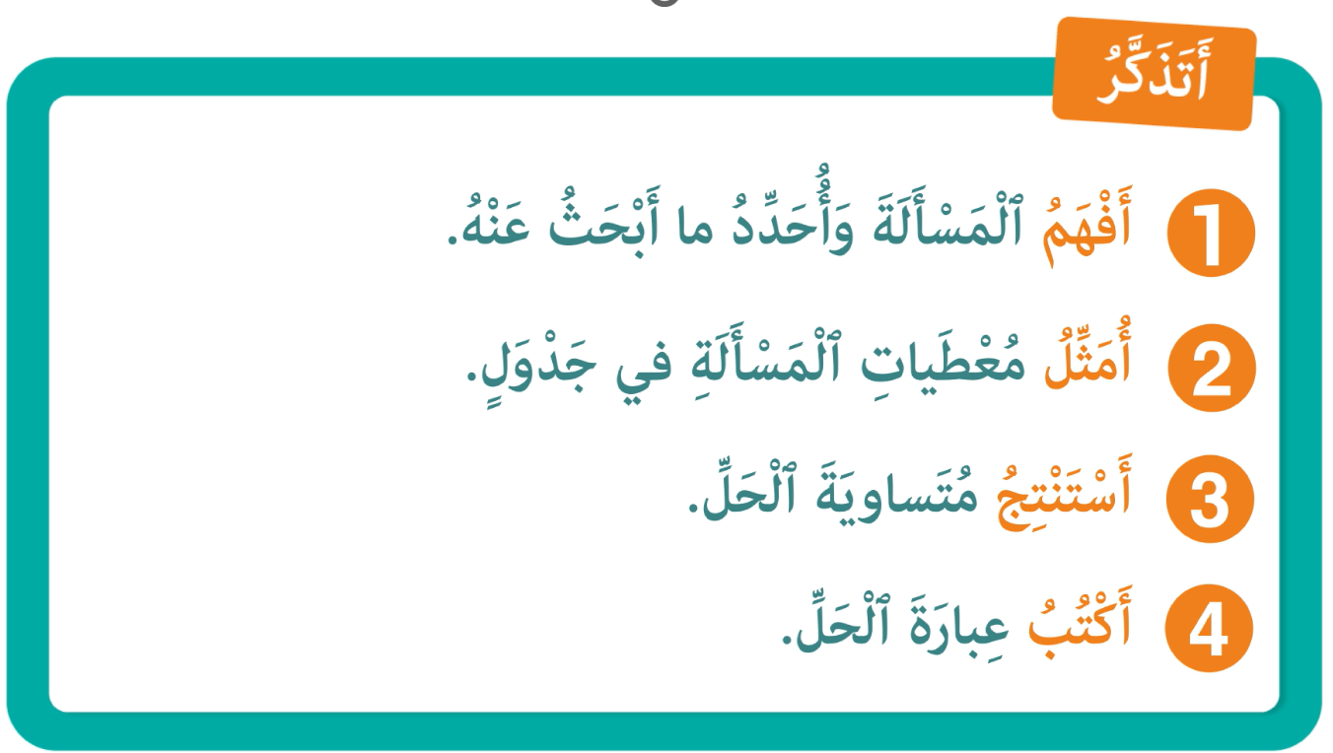
من يذكرنا بما تعلمناه؟

Slide 18
(ة)خاص بالأستاذ
الممارسة الموجهة 1
ممارسة موجهة
3
3
3
النشاط 1
النشاط 2
النشاط 3

Slide 19

خذوا الألواح

Slide 20
ماذا نفعل في الخطوة الأولى؟
أحل
4
أستنتج
3
أمثل المسألة
2
أفهم المسألة
1
في كُلِّ طَبَقٍ تَضَعُ الْأُمُّ 3 كَعْكاتٍ بِنَكْهَةِ الْفَراوِلَةِ وَ4 كَعْكاتٍ بِنَكْهَةِ الشّوكولاتَةِ.
كَمْ كَعْكَةً مِنْ كُلِّ نَكْهَةٍ سَتَضَعُ الأُمُّ في 8 أَطْباقٍ؟

Slide 21
اقرؤوا المسألة . من يستخرج لنا معطيات المسألة
أحل
4
أستنتج
3
أمثل المسألة
2
أفهم المسألة
1
في كُلِّ طَبَقٍ تَضَعُ الْأُمُّ 3 كَعْكاتٍ بِنَكْهَةِ الْفَراوِلَةِ وَ4 كَعْكاتٍ بِنَكْهَةِ الشّوكولاتَةِ.
كَمْ كَعْكَةً مِنْ كُلِّ نَكْهَةٍ سَتَضَعُ الأُمُّ في 8 أَطْباقٍ؟

Slide 22
ماذا نفعل في الخطوة الثانية؟
أحل
4
أستنتج
3
أمثل المسألة
2
أفهم المسألة
1
في كُلِّ طَبَقٍ تَضَعُ الْأُمُّ 3 كَعْكاتٍ بِنَكْهَةِ الْفَراوِلَةِ وَ4 كَعْكاتٍ بِنَكْهَةِ الشّوكولاتَةِ.
كَمْ كَعْكَةً مِنْ كُلِّ نَكْهَةٍ سَتَضَعُ الأُمُّ في 8 أَطْباقٍ؟

Slide 23
نمثل المسألة. ارسموا على الألواح الجدول المناسب
أحل
4
أستنتج
3
أمثل المسألة
2
أفهم المسألة
1
في كُلِّ طَبَقٍ تَضَعُ الْأُمُّ 3 كَعْكاتٍ بِنَكْهَةِ الْفَراوِلَةِ وَ4 كَعْكاتٍ بِنَكْهَةِ الشّوكولاتَةِ.
كَمْ كَعْكَةً مِنْ كُلِّ نَكْهَةٍ سَتَضَعُ الأُمُّ في 8 أَطْباقٍ؟

Slide 24
ارفعوا الألواح

Slide 25
نصحح، من يقوم إلى السبورة ليشرح لنا الخطوة الثانية؟
أحل
4
أستنتج
3
أمثل المسألة
2
أفهم المسألة
1
في كُلِّ طَبَقٍ تَضَعُ الْأُمُّ 3 كَعْكاتٍ بِنَكْهَةِ الْفَراوِلَةِ وَ4 كَعْكاتٍ بِنَكْهَةِ الشّوكولاتَةِ.
كَمْ كَعْكَةً مِنْ كُلِّ نَكْهَةٍ سَتَضَعُ الأُمُّ في 8 أَطْباقٍ؟
 | عدد الأطباق
 | عدد الكعكات بالفراولة
 | عدد الكعكات بالشوكولاتة

Slide 26
نمثل المسألة. ارسموا معطيات في الجدول
أحل
4
أستنتج
3
أمثل المسألة
2
أفهم المسألة
1
في كُلِّ طَبَقٍ تَضَعُ الْأُمُّ 3 كَعْكاتٍ بِنَكْهَةِ الْفَراوِلَةِ وَ4 كَعْكاتٍ بِنَكْهَةِ الشّوكولاتَةِ.
كَمْ كَعْكَةً مِنْ كُلِّ نَكْهَةٍ سَتَضَعُ الأُمُّ في 8 أَطْباقٍ؟
 | عدد الأطباق
 | عدد الكعكات بالفراولة
 | عدد الكعكات بالشوكولاتة

Slide 27
ارفعوا الألواح

Slide 28
نصحح، من يقوم إلى السبورة ليشرح لنا الخطوة الثانية؟
أحل
4
أستنتج
3
أمثل المسألة
2
أفهم المسألة
1
في كُلِّ طَبَقٍ تَضَعُ الْأُمُّ 3 كَعْكاتٍ بِنَكْهَةِ الْفَراوِلَةِ وَ4 كَعْكاتٍ بِنَكْهَةِ الشّوكولاتَةِ.
كَمْ كَعْكَةً مِنْ كُلِّ نَكْهَةٍ سَتَضَعُ الأُمُّ في 8 أَطْباقٍ؟
1 | عدد الأطباق
3 | عدد الكعكات بالفراولة
4 | عدد الكعكات بالشوكولاتة

Slide 29
ماذا نفعل في الخطوة الثالثة؟
أحل
4
أستنتج
3
أمثل المسألة
2
أفهم المسألة
1
في كُلِّ طَبَقٍ تَضَعُ الْأُمُّ 3 كَعْكاتٍ بِنَكْهَةِ الْفَراوِلَةِ وَ4 كَعْكاتٍ بِنَكْهَةِ الشّوكولاتَةِ.
كَمْ كَعْكَةً مِنْ كُلِّ نَكْهَةٍ سَتَضَعُ الأُمُّ في 8 أَطْباقٍ؟
1 | عدد الأطباق
3 | عدد الكعكات بالفراولة
4 | عدد الكعكات بالشوكولاتة

Slide 30
ارسموا المطلوب لاستنتاج المتساوية. ثم اكتبوا على الألواح عدد كعكات الفراولة في 8 أطباق
أحل
4
أستنتج
3
أمثل المسألة
2
أفهم المسألة
1
في كُلِّ طَبَقٍ تَضَعُ الْأُمُّ 3 كَعْكاتٍ بِنَكْهَةِ الْفَراوِلَةِ وَ4 كَعْكاتٍ بِنَكْهَةِ الشّوكولاتَةِ.
كَمْ كَعْكَةً مِنْ كُلِّ نَكْهَةٍ سَتَضَعُ الأُمُّ في 8 أَطْباقٍ؟
1 | عدد الأطباق
3 | عدد الكعكات بالفراولة
4 | عدد الكعكات بالشوكولاتة

Slide 31
ارفعوا الألواح

Slide 32
نصحح، من يقوم إلى السبورة ليشرح لنا الخطوة الثالثة؟
أحل
4
أستنتج
3
أمثل المسألة
2
أفهم المسألة
1
في كُلِّ طَبَقٍ تَضَعُ الْأُمُّ 3 كَعْكاتٍ بِنَكْهَةِ الْفَراوِلَةِ وَ4 كَعْكاتٍ بِنَكْهَةِ الشّوكولاتَةِ.
كَمْ كَعْكَةً مِنْ كُلِّ نَكْهَةٍ سَتَضَعُ الأُمُّ في 8 أَطْباقٍ؟
8 | 1 | عدد الأطباق
24 | 3 | عدد الكعكات بالفراولة
 | 4 | عدد الكعكات بالشوكولاتة
24 كَعْكة بِنَكْهَةِ الْفَراوِلَةِ

Slide 33
اكتبوا على الألواح عدد كعكات الشوكولاتة في 8 أطباق
أحل
4
أستنتج
3
أمثل المسألة
2
أفهم المسألة
1
في كُلِّ طَبَقٍ تَضَعُ الْأُمُّ 3 كَعْكاتٍ بِنَكْهَةِ الْفَراوِلَةِ وَ4 كَعْكاتٍ بِنَكْهَةِ الشّوكولاتَةِ.
كَمْ كَعْكَةً مِنْ كُلِّ نَكْهَةٍ سَتَضَعُ الأُمُّ في 8 أَطْباقٍ؟
8 | 1 | عدد الأطباق
24 | 3 | عدد الكعكات بالفراولة
 | 4 | عدد الكعكات بالشوكولاتة
24 كَعْكة بِنَكْهَةِ الْفَراوِلَةِ

Slide 34
ارفعوا الألواح

Slide 35
نصحح، من يقوم إلى السبورة ليشرح لنا الخطوة؟
أحل
4
أستنتج
3
أمثل المسألة
2
أفهم المسألة
1
في كُلِّ طَبَقٍ تَضَعُ الْأُمُّ 3 كَعْكاتٍ بِنَكْهَةِ الْفَراوِلَةِ وَ4 كَعْكاتٍ بِنَكْهَةِ الشّوكولاتَةِ.
كَمْ كَعْكَةً مِنْ كُلِّ نَكْهَةٍ سَتَضَعُ الأُمُّ في 8 أَطْباقٍ؟
8 | 1 | عدد الأطباق
24 | 3 | عدد الكعكات بالفراولة
32 | 4 | عدد الكعكات بالشوكولاتة
32 كَعْكة بِنَكْهَةِ بالشوكولاتة

Slide 36
اكتبوا على متساويات الحل
أحل
4
أستنتج
3
أمثل المسألة
2
أفهم المسألة
1
في كُلِّ طَبَقٍ تَضَعُ الْأُمُّ 3 كَعْكاتٍ بِنَكْهَةِ الْفَراوِلَةِ وَ4 كَعْكاتٍ بِنَكْهَةِ الشّوكولاتَةِ.
كَمْ كَعْكَةً مِنْ كُلِّ نَكْهَةٍ سَتَضَعُ الأُمُّ في 8 أَطْباقٍ؟
8 | 1 | عدد الأطباق
24 | 3 | عدد الكعكات بالفراولة
32 | 4 | عدد الكعكات بالشوكولاتة

Slide 37
ارفعوا الألواح

Slide 38
نصحح، من يقوم إلى السبورة ليشرح لنا الجواب
أحل
4
أستنتج
3
أمثل المسألة
2
أفهم المسألة
1
في كُلِّ طَبَقٍ تَضَعُ الْأُمُّ 3 كَعْكاتٍ بِنَكْهَةِ الْفَراوِلَةِ وَ4 كَعْكاتٍ بِنَكْهَةِ الشّوكولاتَةِ.
كَمْ كَعْكَةً مِنْ كُلِّ نَكْهَةٍ سَتَضَعُ الأُمُّ في 8 أَطْباقٍ؟
8 | 1 | عدد الأطباق
24 | 3 | عدد الكعكات بالفراولة
32 | 4 | عدد الكعكات بالشوكولاتة

Slide 39
من يقوم إلى السبورة ليشرح لنا الحل
أحل
4
أملأ
3
أمثل المسألة
2
أفهم المسألة
1
في كُلِّ طَبَقٍ تَضَعُ الْأُمُّ 3 كَعْكاتٍ بِنَكْهَةِ الْفَراوِلَةِ وَ4 كَعْكاتٍ بِنَكْهَةِ الشّوكولاتَةِ.
كَمْ كَعْكَةً مِنْ كُلِّ نَكْهَةٍ سَتَضَعُ الأُمُّ في 8 أَطْباقٍ؟
8 | 1 | عدد الأطباق
24 | 3 | عدد الكعكات بالفراولة
32 | 4 | عدد الكعكات بالشوكولاتة
ستضع الأم في 8 أطباق 24 كعكة بنكهة الفراولة و32 كعكة بنكهة الشوكولاتة

Slide 40
(ة)خاص بالأستاذ
الممارسة الموجهة 1
ممارسة موجهة
3
3
3
النشاط 1
النشاط 2
النشاط 3

Slide 41
خذوا دفاتر البحث وقوموا بحل المسألة التالية
قسم الأستاذ تلاميذ قسمه إلى 5 مجموعات متجانسة بنفس العدد من الإناث والذكور، في كل مجموعة 3 إناث و4 ذكور
ما عدد الإناث وما عدد الذكور في القسم؟.

Slide 42
ارفعوا الألواح

Slide 43
نصحح، من يقوم ليشرح لنا الخطوات
قسم الأستاذ تلاميذ قسمه إلى 5 مجموعات متجانسة بنفس العدد من الإناث والذكور، في كل مجموعة 3 إناث و4 ذكور
ما عدد الإناث وما عدد الذكور في القسم؟.
5 × 3 = 15
عدد الإناث في القسم هو 15
5 × 4 = 20
عدد الذكور في القسم هو 20

Slide 44
(ة)خاص بالأستاذ
الممارسة الموجهة 1
ممارسة موجهة
3
3
3
النشاط 1
النشاط 2
النشاط 3

Slide 45

الآن خذوا كراساتكم الصفحة النشاط 4 صفحة 84.

Slide 46
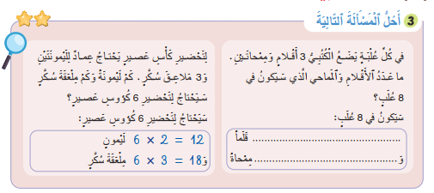
لديكم دقيقتان للإنجاز؛ سأمر بين الصفوف لمساعدتكم؛
2

Slide 47
الآن؛ ستشتغلون في ثنائيات
كل واحد يقارن إنجازه مع إنجاز زميله. تأكدوا أنكم اتبعتم الخطوات بشكل سليم.

Slide 48

صححوا
24
16

Slide 49
(ة)خاص بالأستاذ
ممارسة مستقلة
4
أنجز بمفردي

Slide 50
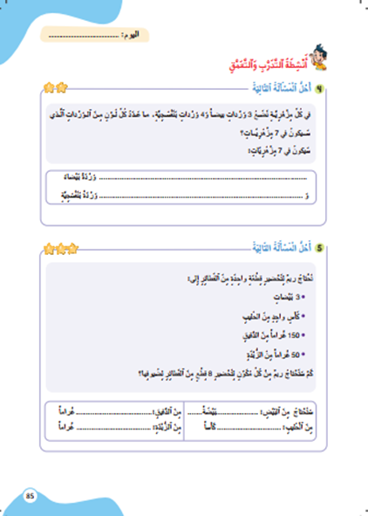
خذوا الكراسات صفحة 85 وأنجزوا النشاط 4. لديكم 5 دقائق
سأمر بين الصفوف لأقدم المساعدة إليكم وأدون ملاحظاتي في كراساتكم
5

Slide 51
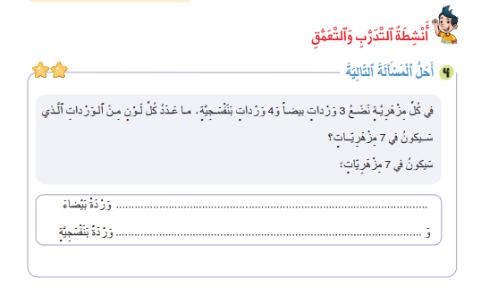
صححوا على كراساتكم
21
28

Slide 52
انتبهوا جيدا! في المنزل، ستنجزون الأنشطة المتبقية على كراساتكم :
في الحصة القادمة سأختار أحدكم لتصحيح النشاط.

Slide 53
إلى اللقاء. في الحصة القادمة، سنقوم بتصحيح الأنشطة المنجزة في المنزل.

Slide 54


بناء على إنجازات المتعلمين خلال الممارسة المستقلة

